Slide 1
BÁO CÁO ĐỒ ÁN TỐT NGHIỆP ỨNG DỤNG NHÀ TRỌ
Sinh viên: Lê Việt Hoàng
Lớp : 15SI
GVHD : Thầy Mai Lam

Slide 2
Xây dựng và phát triển
Phân tích chức năng
Cơ sở lý thuyết
Tổng quan
1
2
3
4

Slide 3
1.Tổng quan
1.1.Mục tiêu đề tài
- Nhu cầu nhà trọ cho sinh viên
- Tiết kiệm thời gian

Slide 4
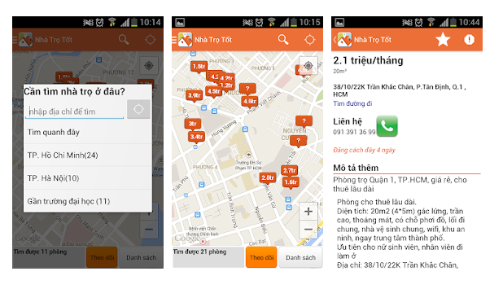
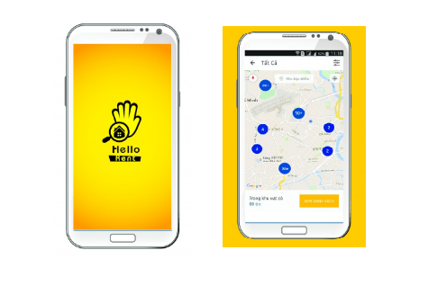
1.2.Khảo sát thực tế
App Nhà Trọ Tốt
App Hello Rent

Slide 5
2.Cơ sở lý thuyết
a
b
c
Cơ sở dữ liệu Firebase
Android Studio
Hệ điều hành Android

Slide 6
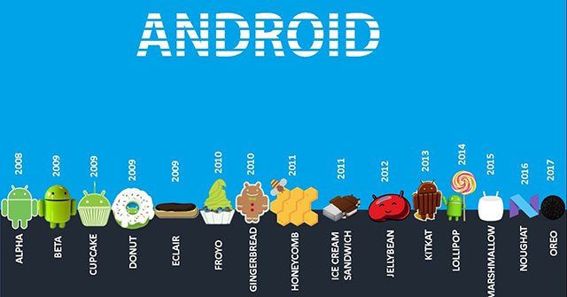
Lịch sử phát triển của hệ điều hành Android

Slide 7
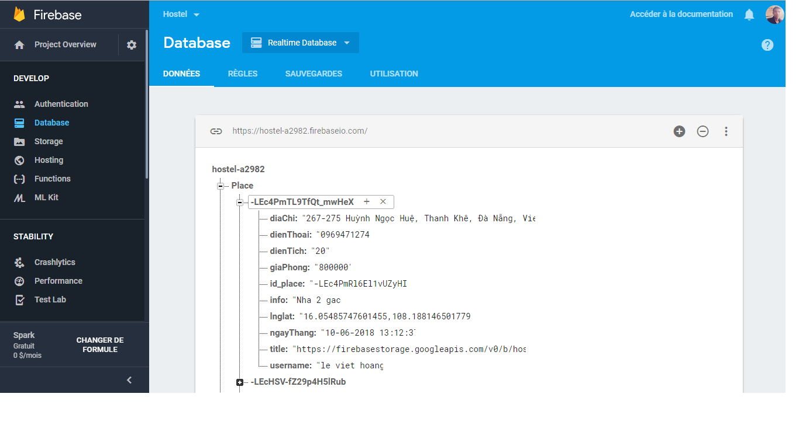
Cơ sở dữ liệu Firebase

Slide 8
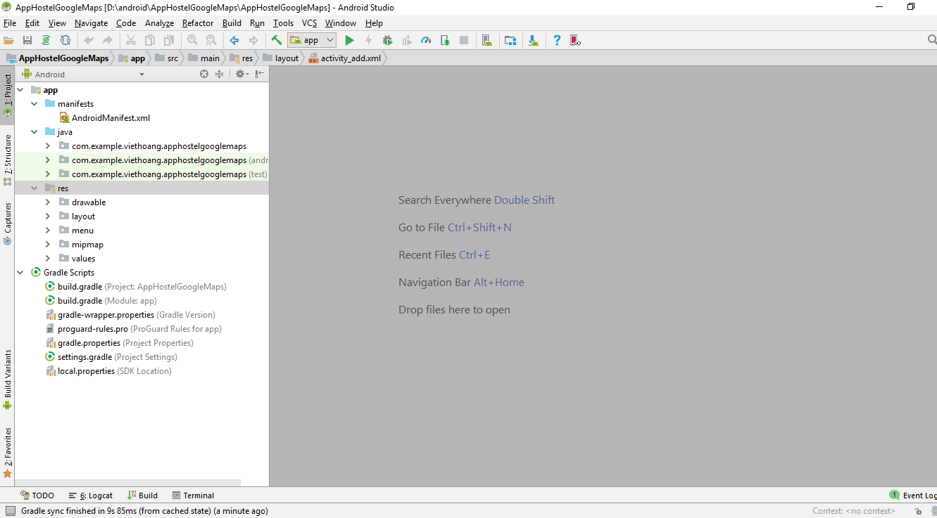
Phần mềm Android Studio

Slide 9
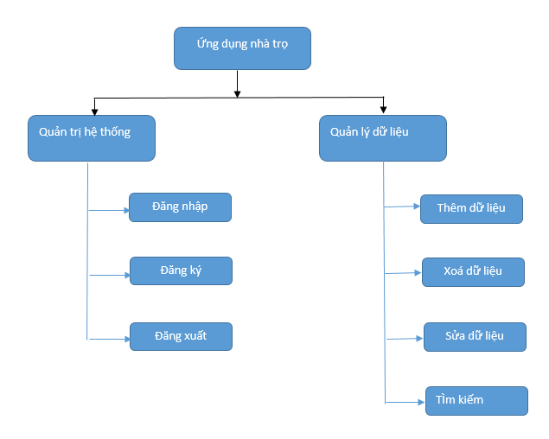
3.Phân tích chức năng
Sơ đồ chức năng

Slide 10
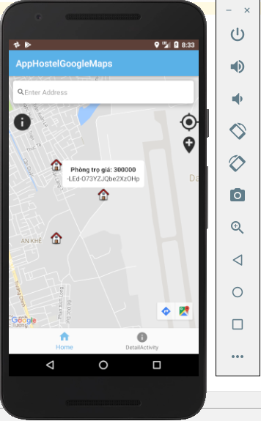
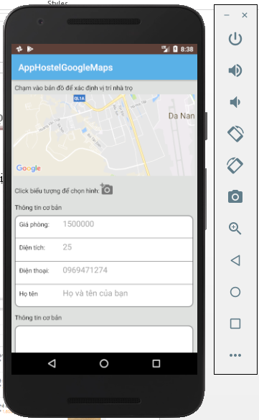
4.Xây dựng và phát triển

Slide 11
Hướng phát triển
Xây dựng chức năng đăng nhập với Facebook, Email..
Thông báo khi có nhà trọ mới
Quản lý thông tin trọ chặt chẽ hơn

Slide 12
Demo

